Slide 1
Xin chào các em!

Slide 2
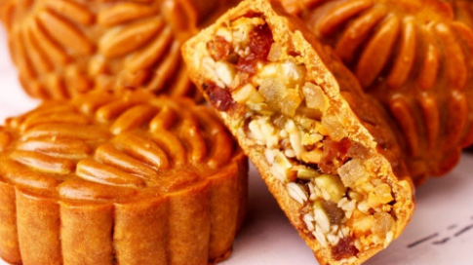
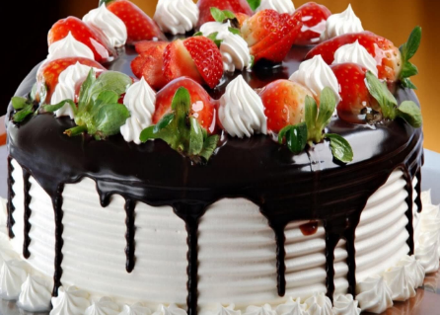
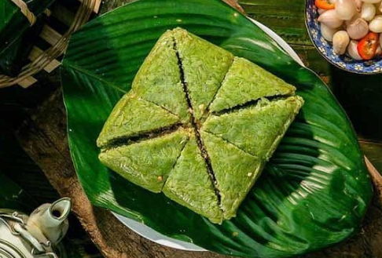
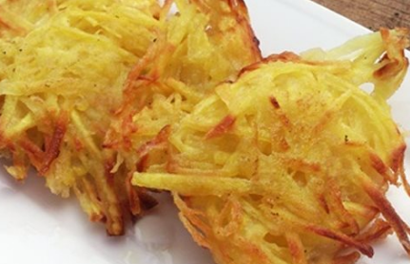
GIẢI CÂU ĐỐ
01
02
Bánh gì vào một ngày,
Cả nhà cùng tụ lại,
Rồi nói với một người,
Chúc mừng sinh nhật nhé
Là bánh gì?
03
04

Slide 3
Tập đọc
Món quà sinh nhật tuyệt vời

Slide 4
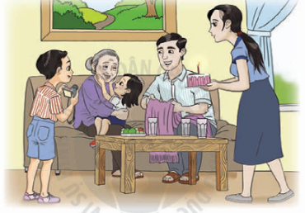
1. Hôm nay là sinh nhật của bà. Bố Hiền mang về một chiếc khăn rất đẹp. Anh trai Hiền khoe sẽ chụp ảnh tặng bà. Mẹ nấu món sườn hầm mà bà thích nhất.
2. Bé Hiền băn khoăn nói với bà:
Bà ơi, ai cũng có quà tặng bà, chỉ có cháu không có. Cháu không có tiền mua khăn, cũng không biết nấu ăn và chụp ảnh.
3. Bà âu yếm nhìn hiền:
Cháu hãy đến đây ngồi cạnh bà, đó là món quà tuyệt với nhất.
Hiền liền đến ngồi bên, ôm bà và khẽ nói:
Cháu chúc mừng sinh nhật bà!

Slide 5
ĐỌC
không yên lòng vì đang có những điều bắt buộc phải nghĩ ngợi, cân nhắc
Băn khoăn

Slide 6
1
Mỗi người trong gia đình tặng bà món quà gì?
TRẢ LỜI CÂU HỎI
- Bố Hiền tặng bà chiếc khăn rất đẹp.
- Anh trai Hiền chụp ảnh tặng bà
- Mẹ nấu món sườn hầm mà bà thích nhất.
Bé Hiền là cô bé như thế nào
rất khéo tay
Yêu thương bà

Slide 7
Con
Em
Cháu
Chọn từ thích hợp điền vào chỗ trống
- … chúc mừng sinh nhật ông.
- ….chúc mừng sinh nhật mẹ.
- ….chúc mừng sinh nhật anh!

Slide 8
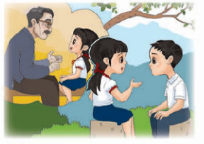
Nói 2 câu về ông bà của em
- Ông tớ rất hiền. Ông kể chuyện rất hay.

Slide 9
CỦNG CỐ BÀI HỌC

